Slide 1
Information Security
Komputer dan Masyarakat
Oleh: Suhendro

Slide 2
Introduction to
Computer Security

Slide 3
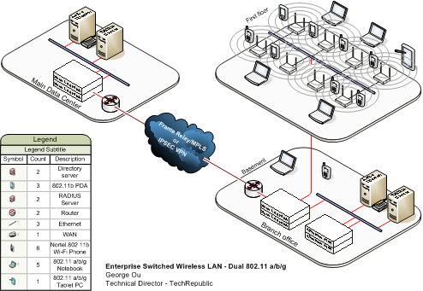
Interconnected
Computer
Notes:
Semakin banyaknya layanan dan perangkat yang terkoneksi dengan internet atau bahkan dibuka untuk pihak ketiga

Slide 4
CIA
Confidentiality
Integrity
Availability
Notes:
Inti dari keamanan informasi

Slide 5
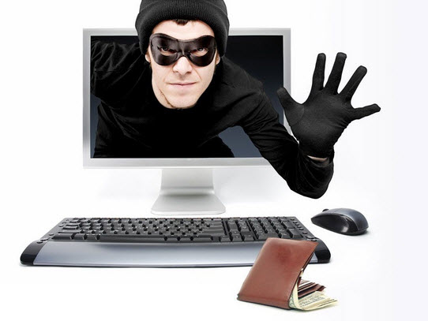
Types of Threat
Malware
  Perangkat lunak yang dibuat untuk tujuan tidak baik / jahat
Security breach
  Serangan yang bertujuan untuk mendapatkan hak akses
Denial of Service (DoS) attack
  Aksi yang mencegah user untuk akses ke suatu sistem
Web attack
  Semua serangan terhadap website atau online apps
Session hijacking
  Serangan yang mencoba mengambil alih web session dari suatu koneksi
DNS Poisoning
  Mengubah DNS table secara ilegal agar user diarahkan ke website tertentu
Notes:
Contoh:
Malware : virus, trojan, spyware (co: key logger)

Slide 6
Hacker
White hat hacker → orang baik
  Certified ethical hacker
Gray hat hacker → kadang baik, kadang jahat
Black hat hacker (cracker) → orang jahat

Slide 7
Sneaker
Sebuah profesi terkait keamanan sistem
Dibayar untuk mencari kelemahan suatu sistem
Harus memiliki kemampuan dan etika yang baik (white hat)

Slide 8
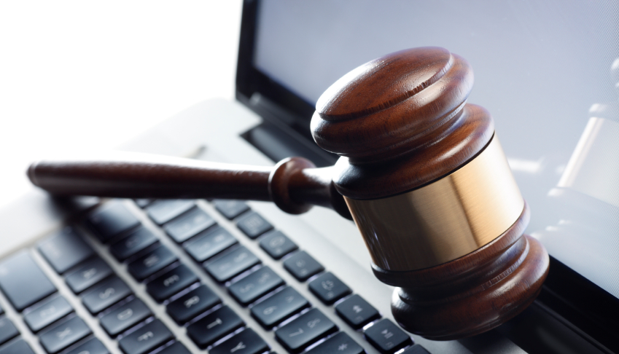
Cyber Stalking, Fraud, dan Abuse

Slide 9
Contoh
Nigerian Fraud
  Mirip dengan SMS mama minta pulsa
Penyebaran informasi yang menyesatkan sehingga orang terjebak
Auction Fraud
  Shill bidding
  Bid Shielding
  Bid siphoning
Identity Theft
  Phising
  Cyber stalking
Notes:
Shill bidding: penjual atau rekannya (shill) melakukan penawaran pada barang yang mereka jual untuk mendorong harga tawar yang semakin tinggi
Bid Shielding: menawar dengan harga tinggi untuk mengecilkan hati pesaing. Ketika pesaing sedikit, rekan penawar melakukan penawaran dengan harga lebih rendah dan penawaran awal dengan harga tinggi dibatalkan
Bid siphoning: Penipu menggiring penawar untuk melakukan transaksi ditempat lain (tidak resmi)
Menurut U.S DoJ, Identity theft and identity fraud are terms used to refer to all types of crime in which someone wrongfully obtains and uses another person’s personal data in some way that involves fraud or deception, typically for economic gain
Phising: menipu user untuk menginputkan data pribadi → membuat tiruan facebook untuk mendapatkan username dan password
Cyber stalking: melakukan intimidasi didunia maya (co: mengirim email yang mengancam, posting negatif di wall, dll)

Slide 10
Tips Terhindar dari Tipu-tipu Investasi
Perhatikan sumber informasi
Verifikasi informasi atau klaim yang dibuat orang lain
Lakukan penelitian
Hati-hati terhadap taktik tekanan (memaksa untuk melakukan sesuatu)
Bersikap agak skeptis
Pertimbangkan semua alternatif dengan baik dan menyeluruh

Slide 11
Tips Terhindar dari Pencurian Identitas
Jangan memberikan informasi pribadi jika tidak diperlukan
Hancurkan dokumen yang berisi informasi pribadi sebelum dibuang
Jika memiliki kartu kredit atau debit, cek catatan transaksi secara berkala

Slide 12
Tips Aman Berinternet
Periksa setting browser
Jangan unduh plugin atau install program yang tidak jelas.
Bisa menggunakan beberapa akun email untuk berbagai kegiatan online
Jika ada indikasi penipuan atau pelecahan online, simpan sebagai bukti

Slide 13
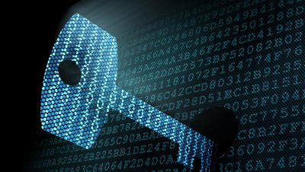
Encryption

Slide 14
Enskripsi merupakan proses pengacakan suatu pesan atau informasi agar tidak mudah dibaca oleh pihak yang tidak berhak

Slide 15
Contoh
Caesar Cipher
  Digunakan pada era caesar roma
  Menggeser huruf beberapa posisi
Single key (symmetric) encryption
  DES (Data Encryption Standard) → dikembangkan oleh IBM pada 1970an
  3DES / triple DES
  AES (Advances Encryption Standard)
  Blowfish
  RC4
Public Key (Asymmetric) encryption
  PGP (Pretty Good Privacy)
  RSA

Slide 16
Contoh
Digital Signature
  Memastikan pengirim adalah orang yang sebenarnya
  Menggunakan asymmetric encryption
Hashing
  Memastikan isi tidak berubah
  One way encryption
  Fixed length

Slide 17
Security Policies

Slide 18
Aturan Keamanan (Security Policy) merupakan dokumen yang berisi bagaimana organisasi berurusan dengan berbagai aspek keamanan.
Aturan keamanan bisa dibuat karena kebutuhan internal atau karena diwajibkan oleh hukum

Slide 19
Apa yang Mencakup Aturan Keamanan ?
Sikap atau perilaku
  Bagaimana mengakses jaringan kantor
  Bagaimana mengamankan identitas atau informasi login
Produk atau prosedur melakukan suatu aktivitas
  Aturan dan kriteria membuat password baru
Menangani kejadian
  Ketika terjadi penetrasi dan pencurian data
Hukuman terkait pelanggaran
  Pelanggaran akses oleh karyawan

Slide 20
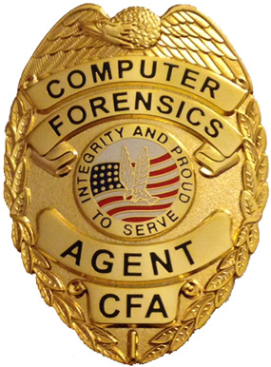
Forensik

Slide 21
Forensik Komputer (Computer Forensic) merupakan pemeliharaan, identifikasi, ekstraksi, intepretasi, dan dokumentasi bukti komputer (computer evidence) termasuk aturan-aturan terkait barang bukti, proses hukum, integritas barang bukti, laporan faktual, dan menyediakan pendapat sesuai keahlian di persidangan atau pertemuan legal lainnya

Slide 22
Kenapa Forensik Komputer Penting ?
Untuk memperoleh kembali (recover), analisa, dan pemeliharaan komputer dan materi-materi terkait sehingga dapat disajikan sebagai barang bukti di pengadilan
Untuk mengidentifikasi barang bukti dalam waktu singkat, mengestimasi kemungkinan dampak dari aktivitas berbahaya yang dilakukan pada korban, dan melakukan penilaian terhadap niat (tujuan) dan identitas pelaku kejahatan

